Slide 1
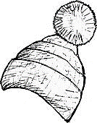
„KAPA GLAVU ČUVA”
SKUPINA: ISKRICE
ODGOJITELJICA: LORENA OPAŠIĆ

Slide 2
ciljevi
Poticanje dječje radoznalosti i slobode izražavanja
Usvajanje novih znanja i vještina
Doživljaj uspjeha u aktivnosti
Razvoj fine motorike
Njegovanje tradicije
Stimuliranje dječjih osjetila
Poticanje dječje radoznalosti

Slide 3
Naš gost
DARIO BRAJKOVIĆ: član Društva likovnih stvaratelja Pazin

Slide 4
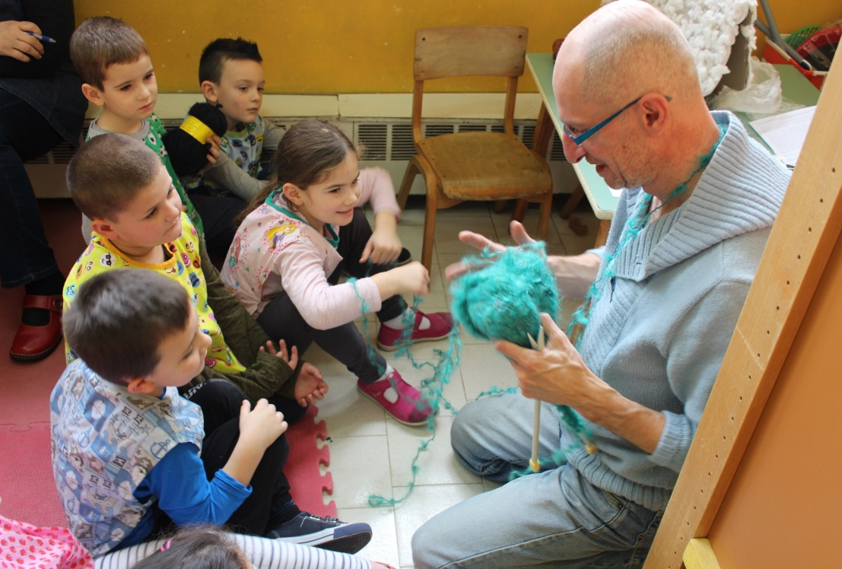
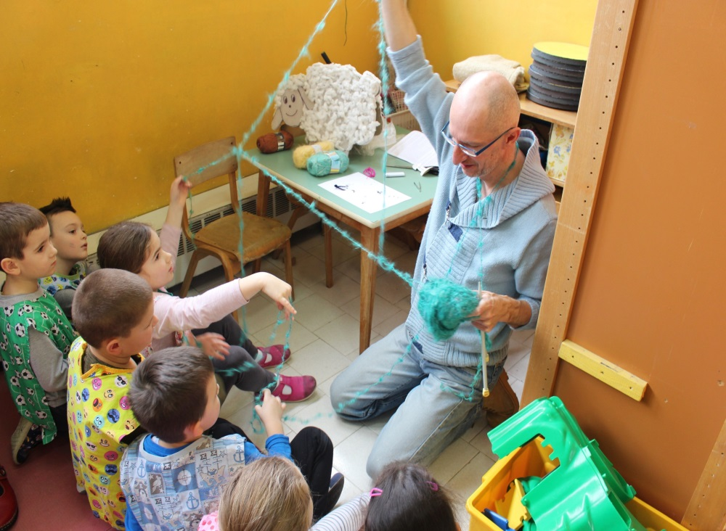
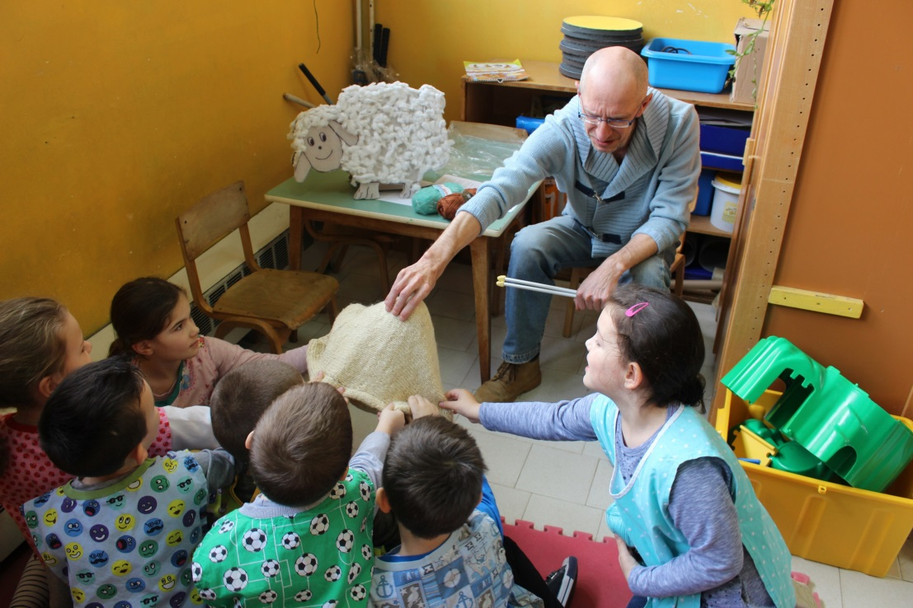
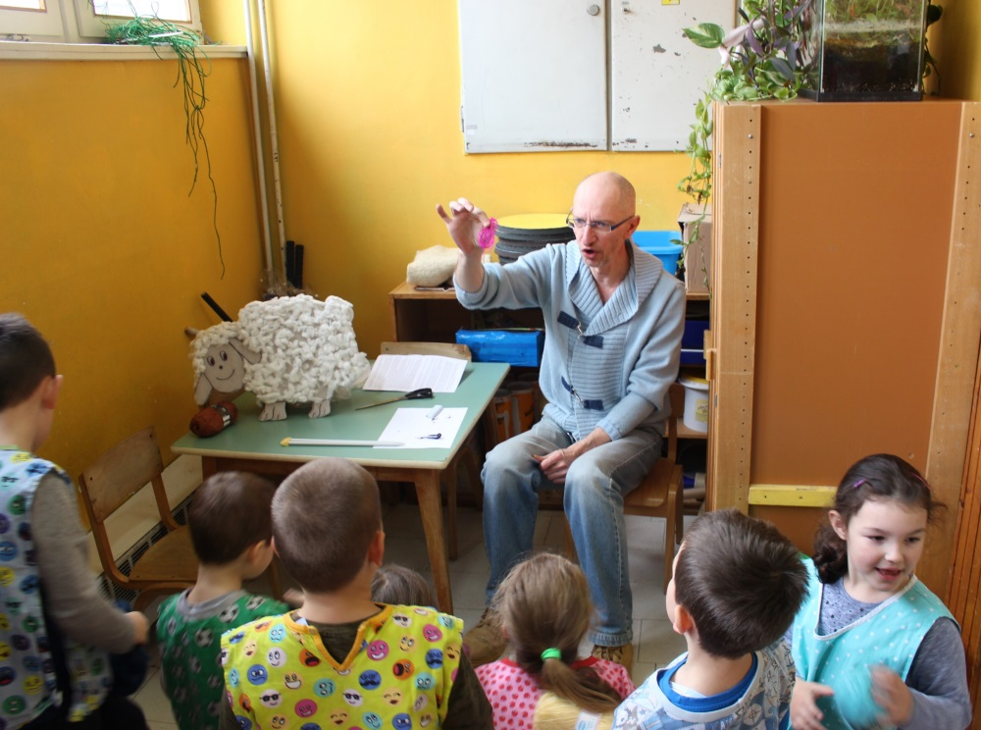
Tijek aktivnosti
1. Promatranje vune
2. Upoznavanje vune
3. Istraživanje vune
4. Eksperimentiranje s vunom

Slide 5
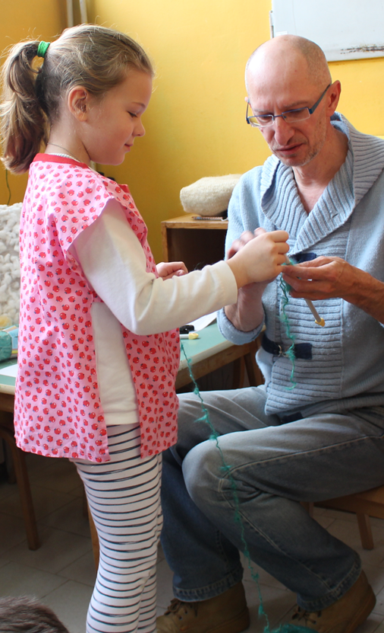
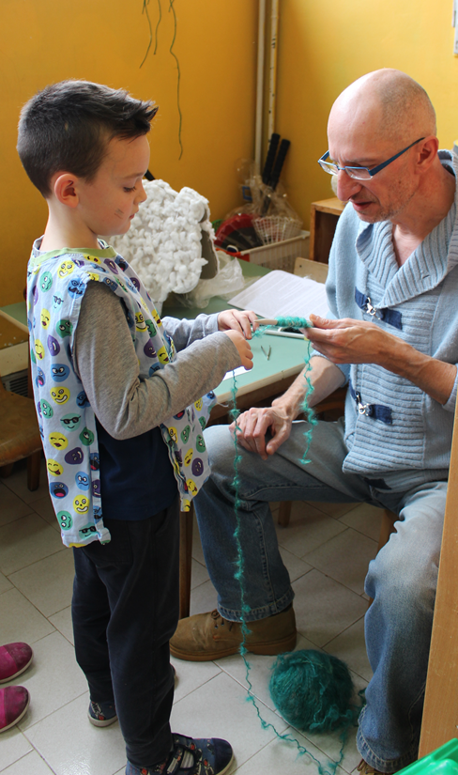
pletenje
- Djeca su se okušala u pletenju s pravim iglama
- Svako je dijete bilo sudionik procesa

Slide 6
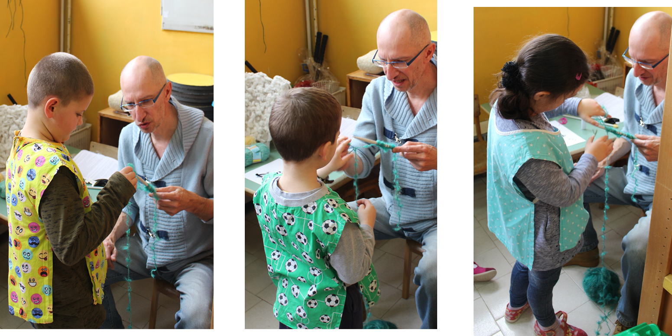
pletenje
To je kod djece pobudilo interes i volju za aktivnim sudjelovanjem u pletenju

Slide 7
Pitanja koja su djeca postavljala …. I odgovori (uz malu pomoć našeg gosta ☺)
Od čega nas kapa čuva?
Da nam ne bude zima na glavu (Leon)
Od koga se dobiva vuna?
Od sunca (Kim)
Od deve (Antonio)
Da se ne prehladimo (Josip)
Da nam ne pada snijeg i kiša na glavu (Ana)
Od zeca – kunića (Leon)
Od ovce (Ana)
Od klokana (Petar)
Od koze (Josip)
Da nas čuva od vjetra (David)
Čarape
Što sve možemo isplesti od vune?
Prsluk
Šal
Rukavice
I naravno.. Kapu!

Slide 8
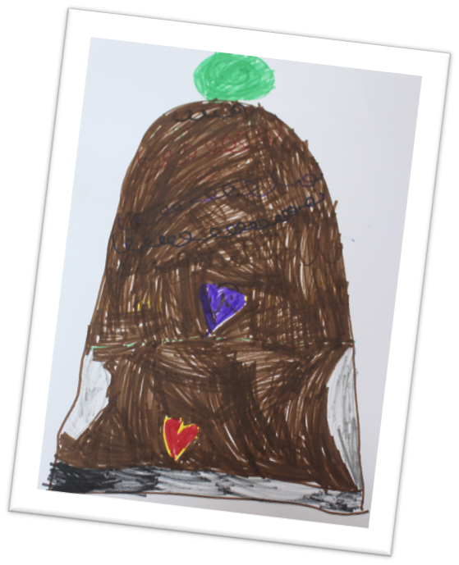
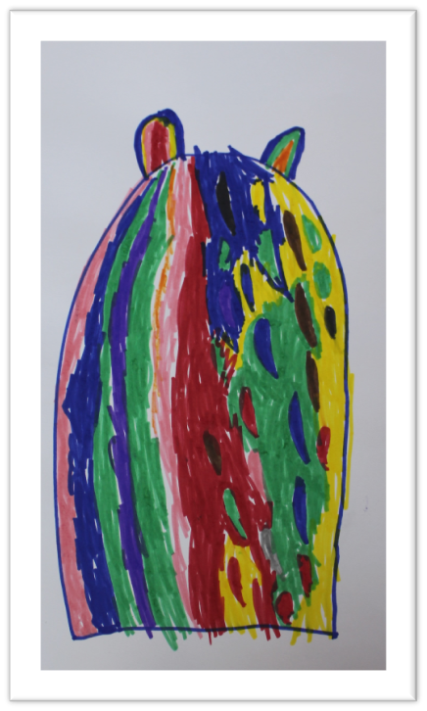
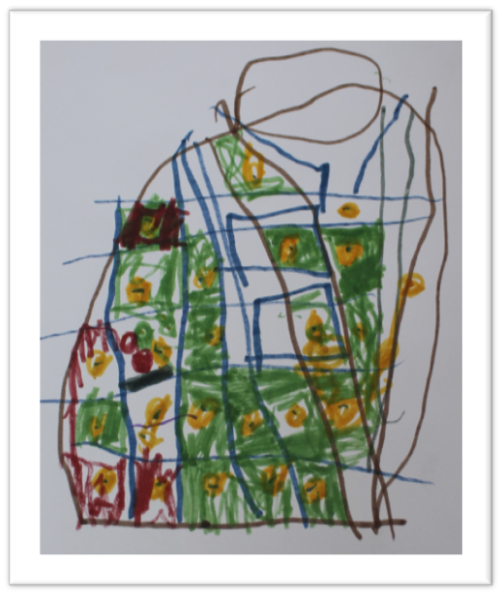
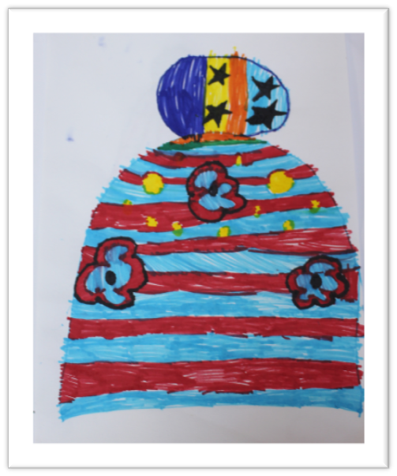
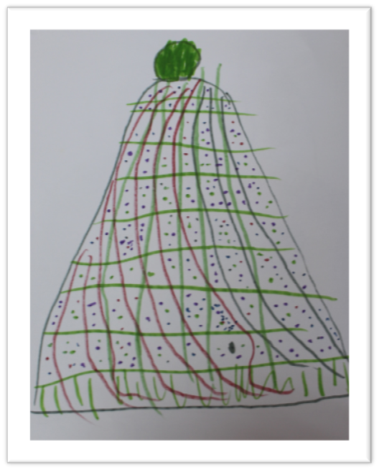
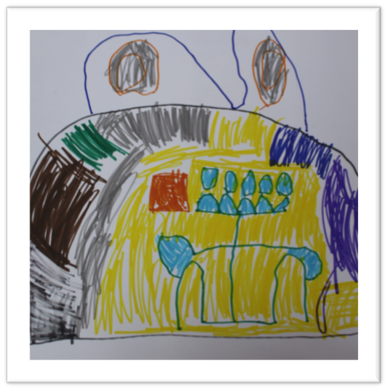
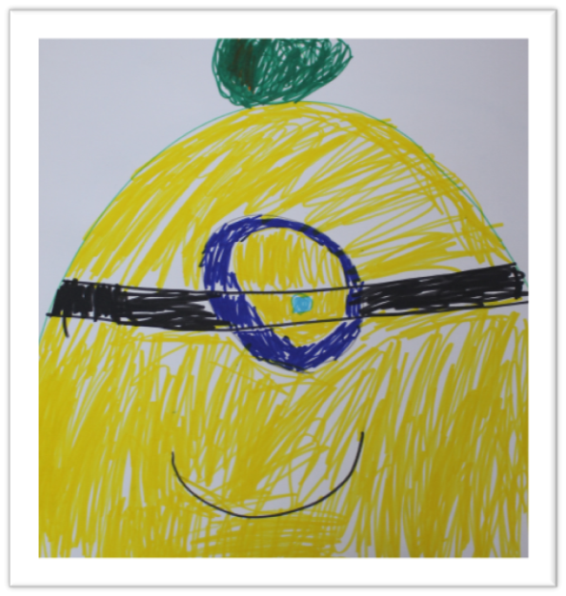
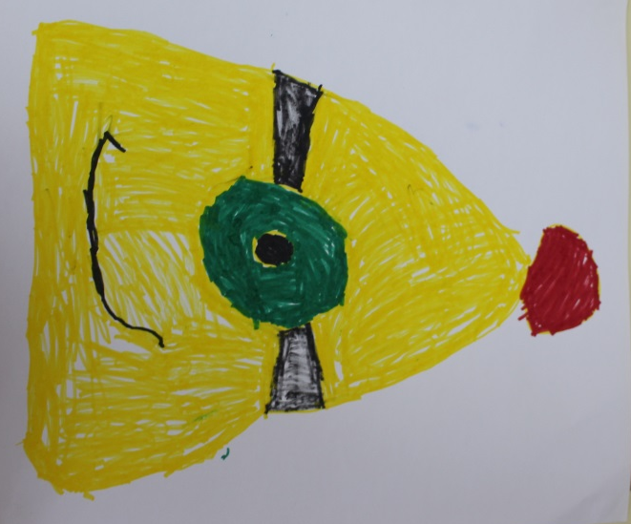
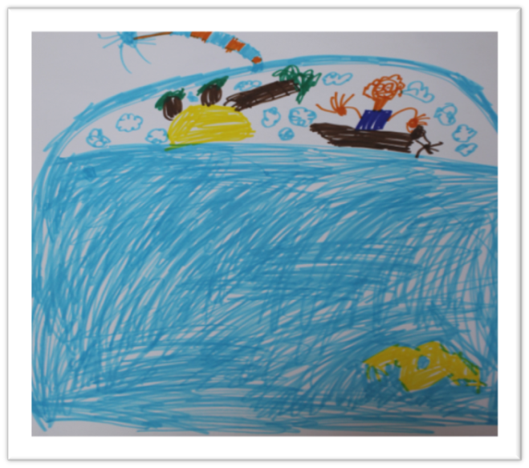
Likovni radovi: djeca kao modni kreatori Dječje ideje kreću u realizaciju

Slide 9
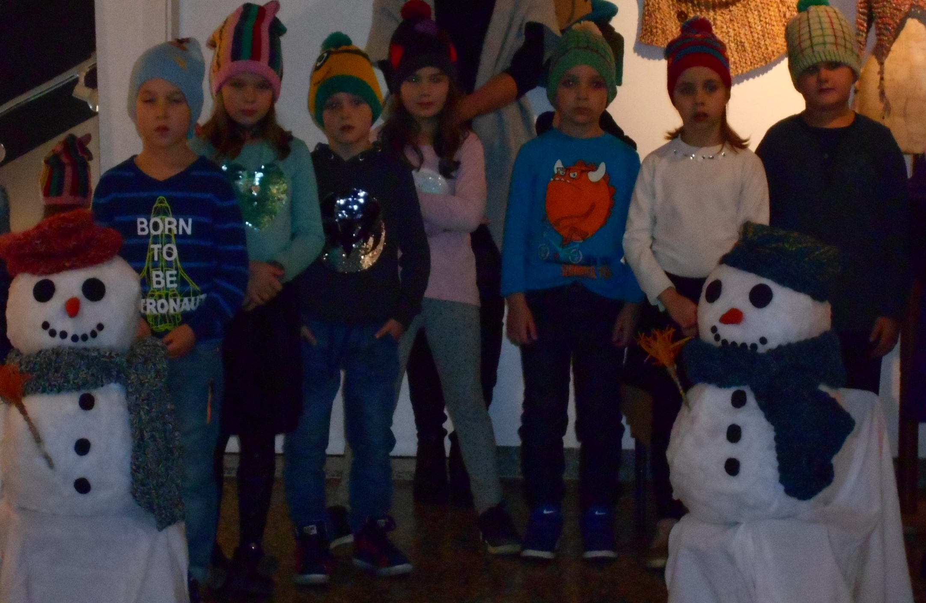
Modna revija: finalni proizvod

Slide 11
Što smo naučili?
Obogaćivanje rječnika novim riječima
Realizacija dječjih ideja
Upoznavanje karakteristika vune i njenog porijekla
Komunikacijske vještine
Razvijanje senzibiliteta za njegovanje i očuvanje kulturne baštine – ručno pletenje

Slide 12
Aktivnosti za dalje
Posjet radnoj sobi Darija B.
Posjet seoskom gospodarstvu – uzgoj ovaca
Posjet Etnografskom muzeju Istre
Druženje s članovima Dnevnog boravka za starije osobe
Izrada vlastitih pletenih proizvoda: ukrasna traka za kosu

Slide 13
„MALA SPRTA BAŠTINE” - TKANJE
SKUPINA: FRNDALIĆI
ODGOJITELJICA: INGRID BAXA I LAURA KRIVIČIĆ
PODRUČNI VRTIĆ PAZINSKI NOVAKI

Slide 14
Kako je projekt započeo?
Nakon provedbe projekta “Mala sprta baštine”
Djevojčica donosi u skupinu dekorativne predmete od vune koje je njezina baka isplela
ŠTO JE TO VUNA?
KAKO SE VUNA DOBIVA?
KAKO SE ISPLETE VUNENA ODJEĆA?

Slide 15
TEMATSKO PODRUČJE
Pravo na kulturu i identitet
Razvojna prava
Mješovita skupina: 3 do 7 godina
26 djece, 2 djece s teškoćama u razvoju
Voditelji projekta; Ingrid Baxa i Laura Krivičić, odgojiteljice
Branka Andrić – Ružić, učiteljica

Slide 16
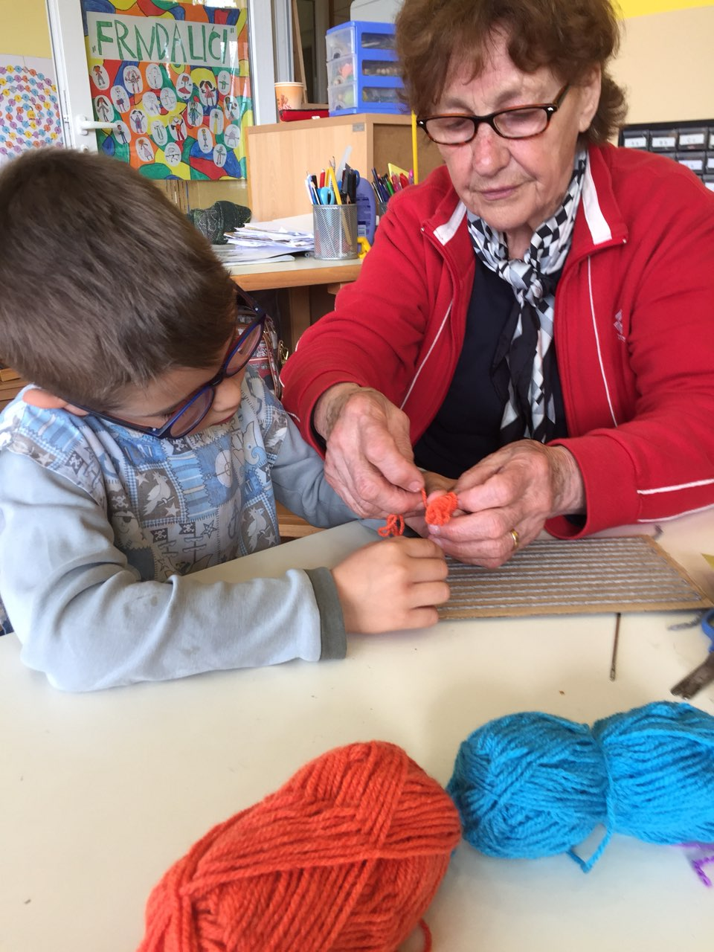
MALA SPRTA BAŠTINE
mala košara baštine (folklor, ples, nošnja, tkanje…)
ovim projektom poštujemo pravo djeteta na autentičan razvoj u sredini u kojoj živi
uz roditelje i noniće koji su prvi odgajatelji svoje djece koji njeguju i prenose kulturnu baštinu i zavičajni identitet mi smo tu da to potičemo i razvijamo u odg-obraz momentu....

Slide 17
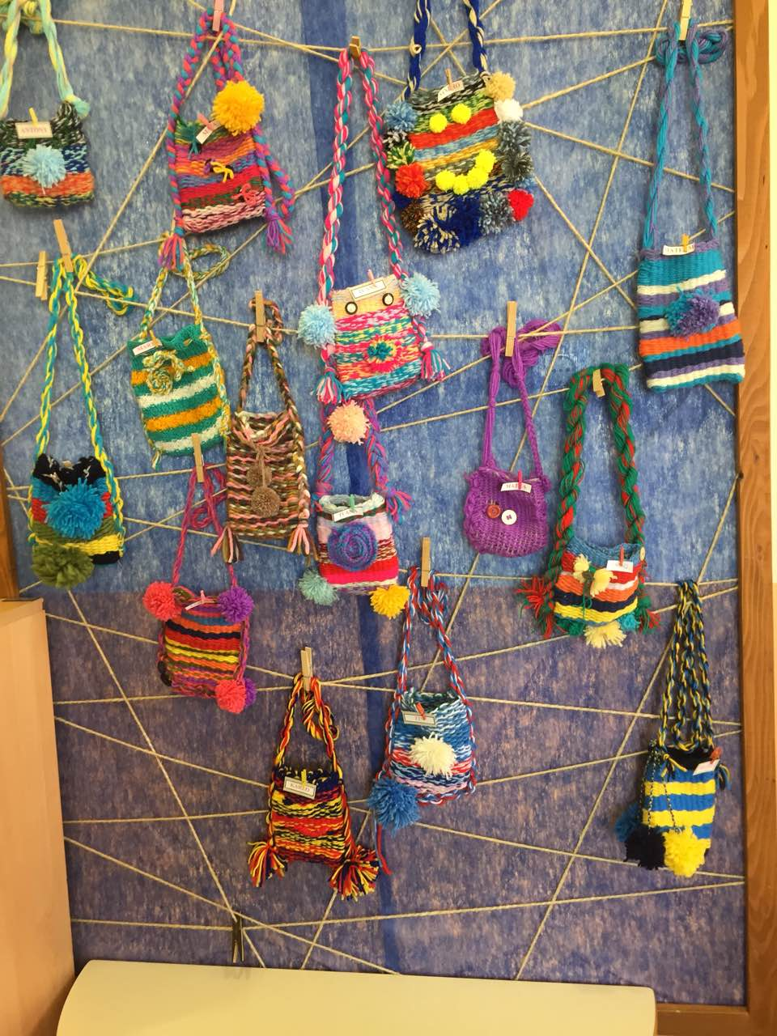
Cilj projekta
Usmjeravati djecu na očuvanje kulturne baštine
Poticati i razvijati kulturološku osviještenost o zavičaju i zavičajnom identitetu
Poticati osjetljivosti i interes za aktivnim istraživanjem starina vlastitog naroda
Promicati ljudska prava, humane vrijednosti i mir za budući kvalitetni život u multikulturnom društvu

Slide 18
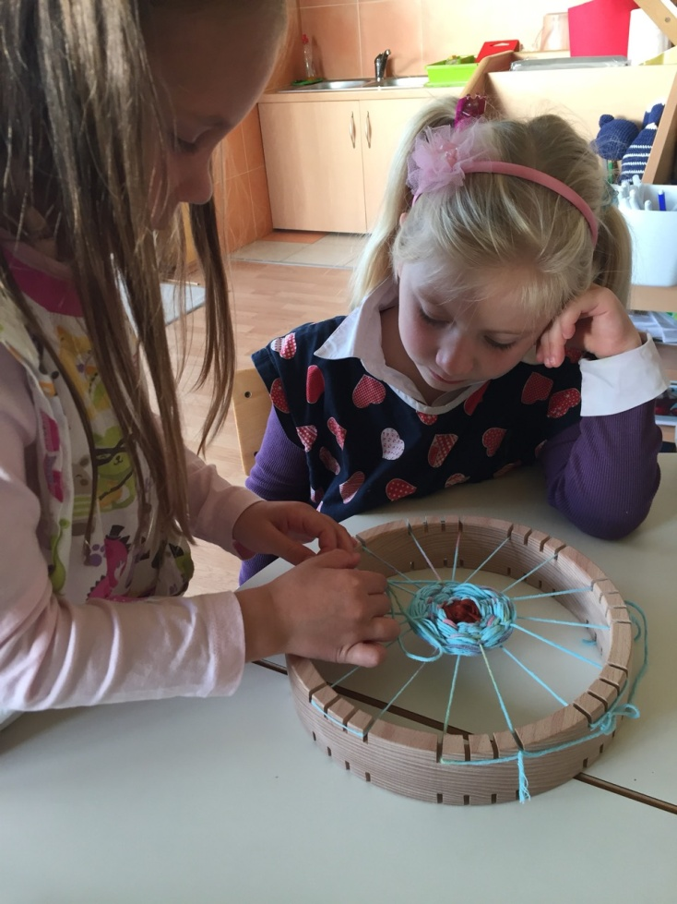
zadaće
Poticati razvoj fine motorike i složenih senzornih vještina i preciznosti
Poticati dijete na razmišljanje o vremenu koje je bilo prije njega
Poticati odgovornost prema baštini, poticati razvoj taktilne percepcije (spoznajni razvoj)
Omogućiti djetetu da se kreativno izražava

Slide 20
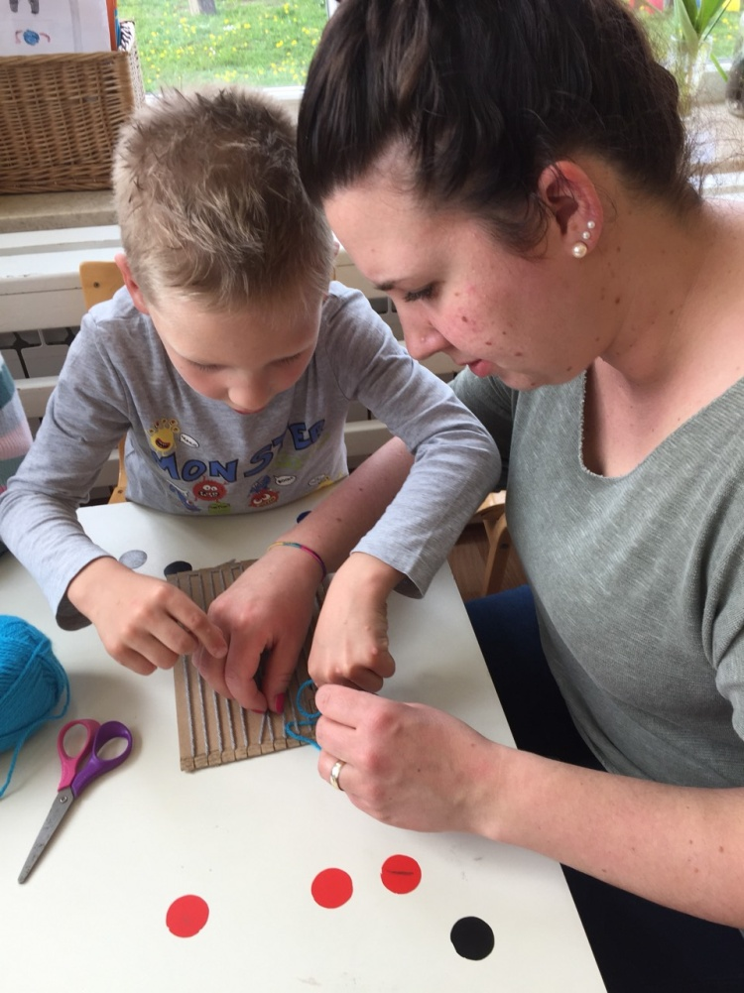
PROCES IZRADE TORBICA
Tehnikom tkanja na kartonu izradili smo predmete koji imaju uporabnu i unikatno-suvenirsku vrijednost
Torbice – boršice koje su spoj nekadašnjeg i današnjeg vremena u prikazu tehnike i umijeća tkanja
U procesu rada djeca su se upoznala s elementima tradicijske baštine Istre koje su uspješno primijenili u suvremenom izražavanju

Slide 21
Izrada torbice
Priprema kartonskog podloška veličine torbice
na dvije rubne širine nacrtati oznake 1x1cm
na označena mjesta napraviti ureze na obe strane
razvući vunu tako da je na licu i naličju kartona isti raspored niti
2.tkanje
pri dnu jedne rubne širine gdje su samo okomite niti učvrstiti vunu namotanu u manje klupko
naizmjenično provlačiti klupko okrećući kartonski predložak
tako neprestano ponavljati postupak dok se kartonski podložak ne ispuni tkanim nitima dodajući manje klupko vune u jednoj ili više boja po želji
po završetku tkanja kartonsku podlošku izvući

Slide 23
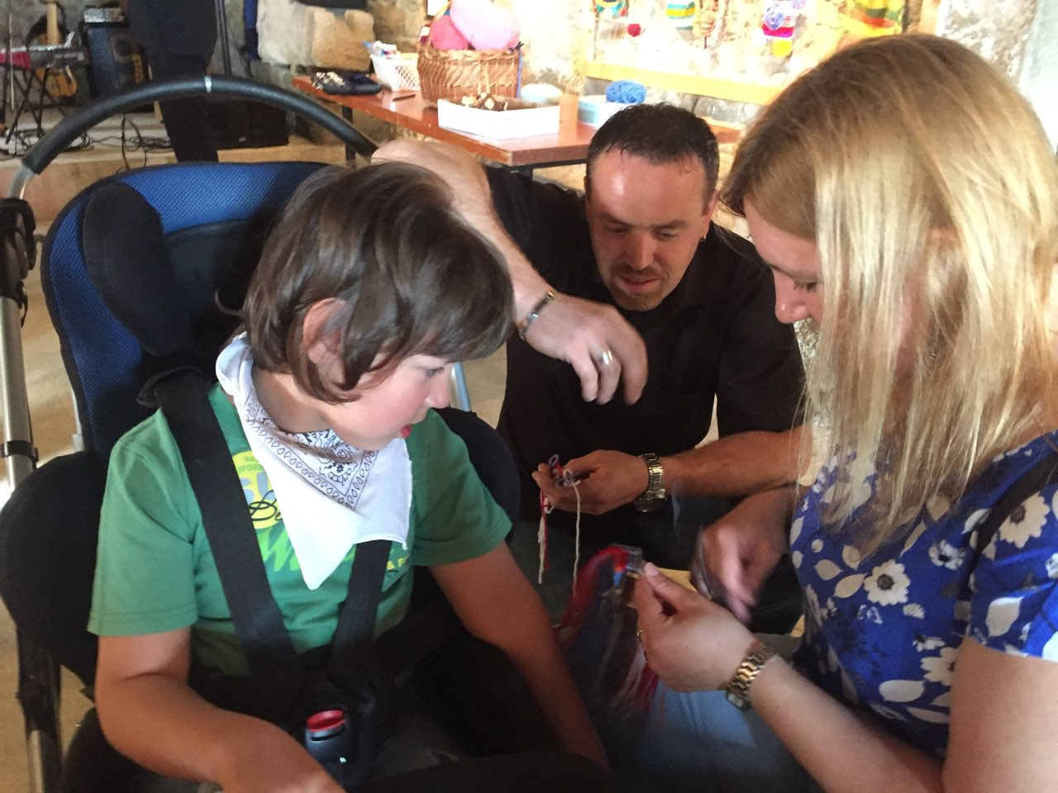
Zašto je važno uključiti roditelje?
Roditelji su prvi i najvažniji odgajatelji svoje djece i nose najveću odgovornost za njihov razvoj i napredak
Roditelji – aktivni sudionici u odgojno-obrazovnom procesu tijekom projekta
Radionice s roditeljima:
tkanje torbica
manifestacija “Supci pod mavrcun”
aktivno sudjelovanje nona
DJEČJI VRTIĆ USMJEREN NA DIJETE VIDI RODITELJE KAO SVOJE NAVAŽNIJE PARTNERE

Slide 24
ZAKLJUČAK
Različitim aktivnostima poticali smo kod djece kreativnost, empatiju, samostalnost i suradničko učenje te toleranciju i strpljivost u međusobnim odnosima kao podlogu za očuvanje novih spoznaja i očuvanja onih tradicionalnih
Djeca su dobila kvalitetnu podlogu za očuvanje tradicije i tradicionalnih vrijednosti, ali i smjernice za vlastito istraživanje još neistraženih kutaka naše baštine
Rad na projektu doprinosio je proširivanju znanja svih uključenih u projekt, kako djece tako odgajatelja, roditelja i lokalne zajednice koji su se zajedno nadopunjavali i prenosili djeci vrijedne spoznaje o običajima našeg kraja
Saznali smo mnogo novih stvari koje je vrijedno sačuvati i njegovati kako tradicija ne bi bila samo riječ, već ozbiljno shvaćen i upoznat projekt koji nas definira i ostavlja neizbrisiv trag

Slide 25
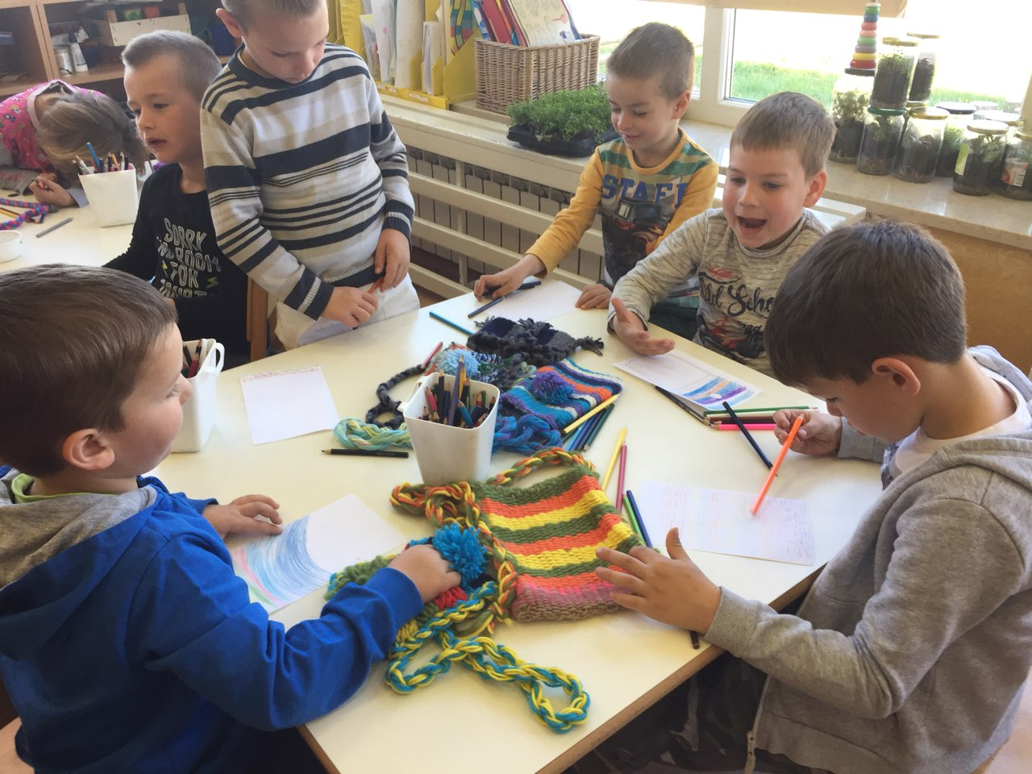
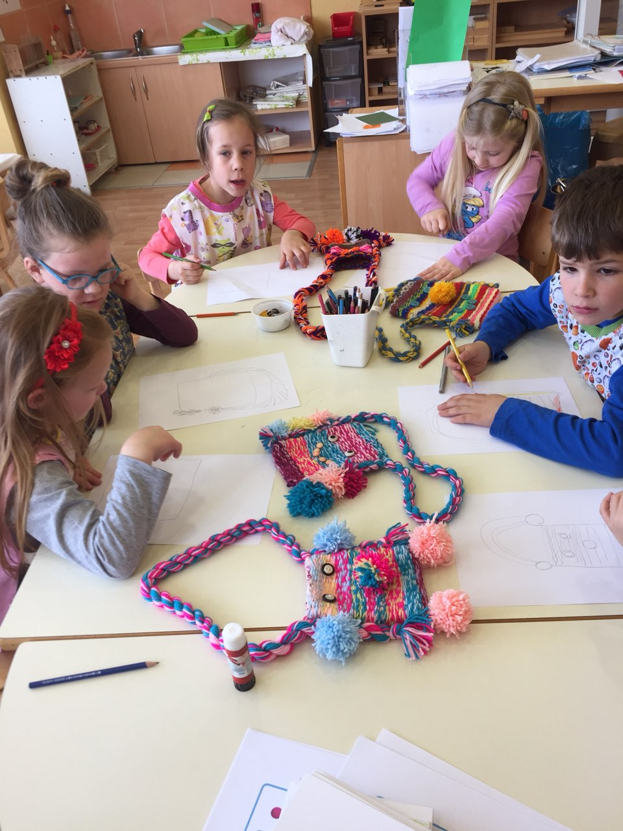
Čovjek i kultura povezani su posebnom sponom: čovjek stvara kulturu, a kultura čovjeku osigurava osobni rast. Kulturna baština se njeguje i prenosi kao najdragocijenije blago te je naša zadaća da je što je bolje moguće prenesemo djeci – njezinim budućim nositeljima.

Slide 26
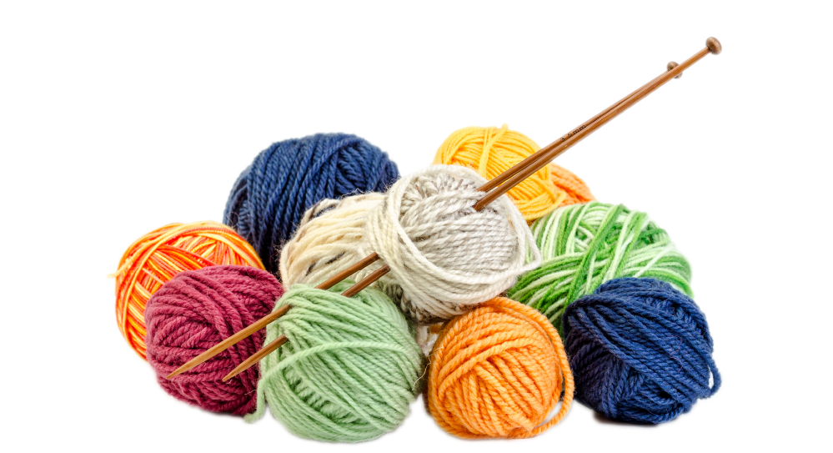
Hvala na pažnji!

